Slide 1
Mục tiêu cải tiến:
+ Chạy được trên thực tế
+ Thuật toán tối ưu hơn
+ Cách chọn viewpoint để cải thiện lập kế hoạch
Mục tiêu trong tuần:
đọc các bài research liên quan đến việc sử dụng viewpoint trong lập kế hoạch (lọc được 2 bài có hướng đi giống và thiên hướng phát triển của robot tự hành, tuy nhiên 1 bài thiên về tối ưu thuật toán tránh vật cản, tạo đường đi, tối ưu khả năng nhận diện và xây dựng map hơn, tránh được nhiều lỗi khó hơn, bài còn lại sử dụng lập kế hoạch chuyển động phân cấp (3 bước dùng để tối ưu khả năng lập kế hoạch, trong đó tại bước 2 tập trung về sử dụng viewpoint -> tập trung chủ đạo xem bài 2)
So sánh phương pháp sử dụng viewpoint trong bài research với phương pháp sử dụng viewpoint (có trong code) để xem phương pháp nào tối ưu hơn -> mong muốn: cải thiện được khả năng sử dụng viewpoint từ phương pháp planning gốc đã dùng trước đó (LRAE)

Slide 2
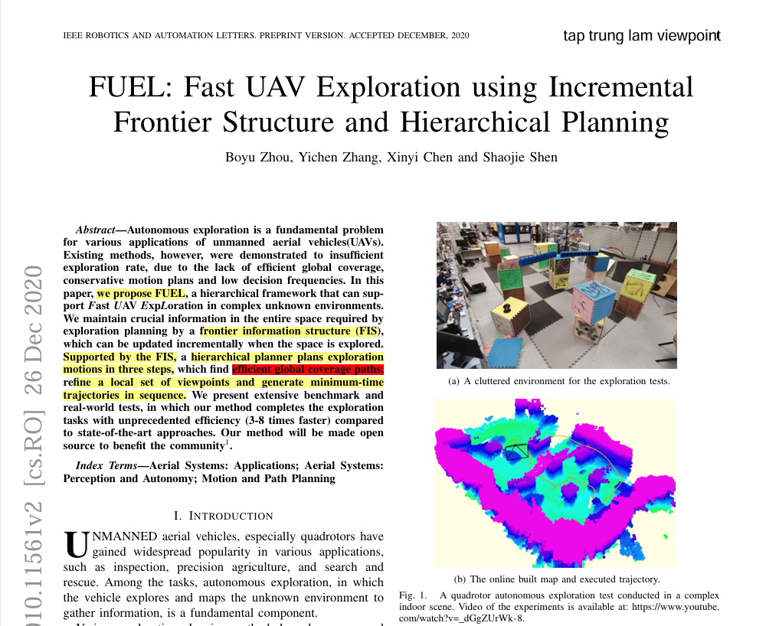

Slide 3
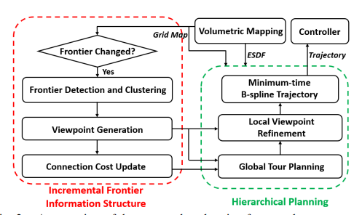
Contribute của bài báo: - Ghi lại thông tin quan trọng của toàn bộ không gian (global path) và hỗ trợ lập kế hoạch khám phá với tuần suất cao, sử dụng cấu trúc thông tin đường biên (frontier information structure) - Triển khai được trên mô phỏng và thực tế - sử dụng viewpoint để tạo ra các đường global hiệu quả và triển khai các phương pháp khám phá

Slide 4
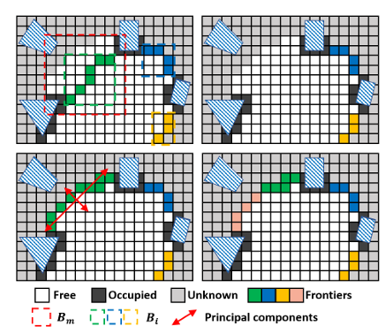
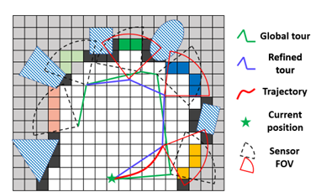
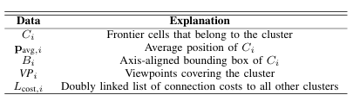
Tạo điểm nhìn (viewpoints):
Mỗi cụm biên giới Fi sẽ tạo ra một tập hợp các điểm nhìn (viewpoints) từ VPi xung quanh nó
Đối với mỗi điểm mẫu p, góc yaw (ξ) được xác định sao cho tối đa hóa phạm vi cảm biến (sensor coverage) của nó đối với cụm biên giới. Phạm vi cảm biến này được đánh giá bằng số lượng các tế bào biên giới (frontier cells) có thể được bao phủ mà không bị che khuất bởi các voxel đã chiếm lĩnh.
Cập nhật chi phí kết nối:
Để thực hiện việc lập kế hoạch khám phá toàn cầu, chi phí kết nối giữa các cụm biên giới Fi và các cụm khác được tính toán.
Chi phí kết nối giữa mỗi cặp cụm biên giới (Fk1 và Fk2) được tính bằng cách xác định thời gian thấp nhất (lower bound time) khi di chuyển giữa các điểm nhìn của chúng. Thời gian này được tính toán dựa trên khoảng cách giữa các điểm nhìn và giới hạn vận tốc và góc quay của UAV.
Chi phí kết nối này được lưu trong một danh sách liên kết đôi Lcost,i cho mỗi cụm biên giới và giúp xác định những con đường tối ưu cho quá trình khám phá.

Slide 5
Mục tiêu của tuần tới
Đọc (hiểu) được thuật toán về viewpoint của bài báo
So sánh với phương pháp viewpoint đã có trong code của phương pháp planning LRAE
…

